Slide 1
Optimizarea codului Python
Ciocan Irina
Facultatea de Matematică și Informatică

Slide 2
Profiler
Tema prezentării: rescrierea unor bucăți de cod comune într-un mod care să ruleze mai repede și eficient
Mod de verificare: am rulat codul inițial și cel optimizat comparând rezultatele cu ajutorul profilerului cProfile (https://docs.python.org/3/library/profile.html#module-cProfile)
Moduri de invocare:
În linia de comandă:
În script:
python -m cProfile myscript.py
import cProfile
cProfile.run('functie()')

Slide 3
Profiler
Semnificația identificatorilor din tabel:
ncalls: numărul de apeluri
tottime: timpul total (agregat) în care a fost executată funcția curentă
percall: Raportul dintre timpul total și numărul de apeluri (cât a durat în medie o executare a acelei funcții\
cumtime: Timpul cumulat al executării funcției, împreună cu funcțiile apelate de către ea
percall: Se referă la al doilea percall din raport. Reprezintă raportul dintre timpul cumulat (cumtime) și numărul de apeluri (ncalls)
filename_lineno(function): Punctual din program, care a fost evaluat ( de exemplu un număr de linie din program sau un apel de funcție).

Slide 4
Concatenarea șirurilor
Folosirea metodei join() în locul unor concatenări repetate cu operatorul "+"
import cProfile
import random
import string
lista_sir_random=["".join([random.choice(string.ascii_lowercase) for x in range(random.randint(3,7))]) for x in range(1000000)]
def concat1():
concatenare=""
for sir in lista_sir_random:
concatenare+= sir
return concatenare
def concat2():
concatenare="".join(lista_sir_random)
return concatenare
cProfile.run('concat1()')
cProfile.run('concat2()')

Slide 5
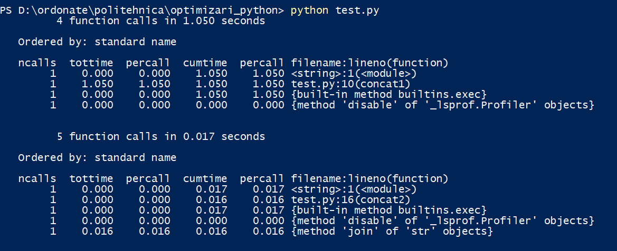
Concatenarea șirurilor
Concluzie: concatenările repetate se fac mult mai rapid cu un singur join() decât folosind operații multiple de concatenare (operatorul "+" în cadrul for-ului).

Slide 6
Iterare prin lista
Folosirea operatorului in pentru iterarea printr-o listă
import cProfile
import random
lista_nr_random=[random.randint(1,100) for x in range(100000000)]
def iterare1():
suma=0
for i in range(len(lista_nr_random)):
suma+=lista_nr_random[i]
return suma
def iterare2():
suma=0
for i, x in enumerate(lista_nr_random):
suma+=x
return suma
def iterare3():
suma=0
for x in lista_nr_random:
suma+=x
return suma
def suma():
return sum(lista_nr_random)
cProfile.run('iterare1()')
cProfile.run('iterare2()')
cProfile.run('iterare3()')
cProfile.run('suma()')

Slide 7
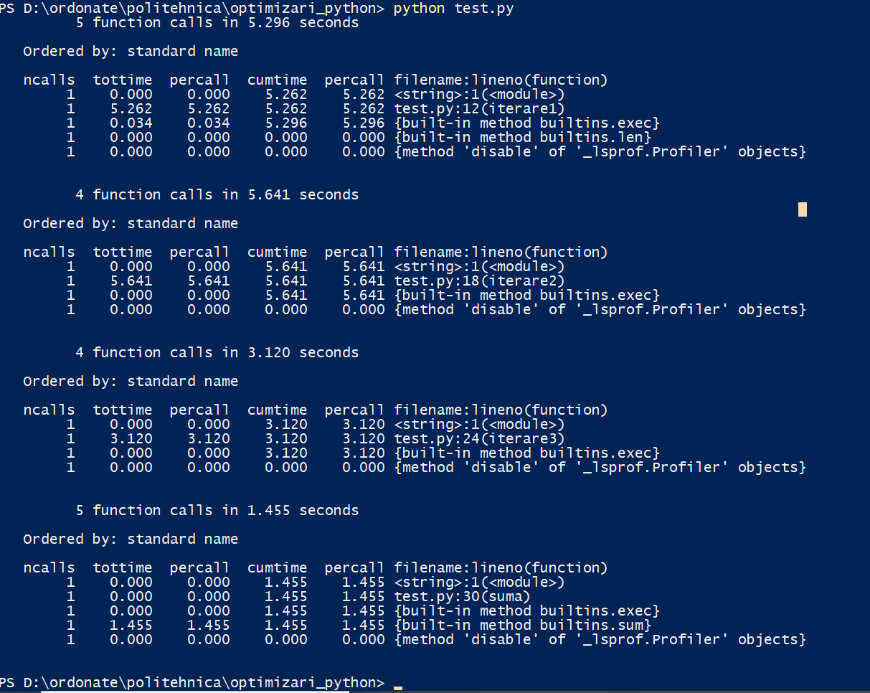
Iterare prin lista
Observăm că iterarea prin lista folosind indici, (instructiunea for cu range(lungime_lista) și enumerate au cele mai slabe performanțe. Are sens să folosim enumerate doar când avem nevoie să modificăm lista (ca obiect, nu doar elementele - de exemplu când adăugăm sau ștergem elemente din listă în timp ce iterăm) și când indicele este necesar.

Slide 8
Crearea unei liste (element de element)
Folosirea scrierii stil comprehension este mai rapidă decât alte moduri de creare a listelor
import cProfile
import random
lista_nr_random_1=[random.randint(1,100) for x in range(10000000)]
def creare_lista_append():
l2=[]
for x in lista_nr_random_1:
l2.append(2*x)
return l2
def creare_lista_compreh():
return [2*x for x in lista_nr_random_1]
def creare_lista_plus():
l2=[]
for x in lista_nr_random_1:
l2+=[2*x]
return l2
def creare_lista_extend():
l2=[]
for x in lista_nr_random_1:
l2.extend([2*x])
return l2
cProfile.run('creare_lista_append()')
cProfile.run('creare_lista_compreh()')
cProfile.run('creare_lista_plus()')
cProfile.run('creare_lista_extend()')

Slide 9
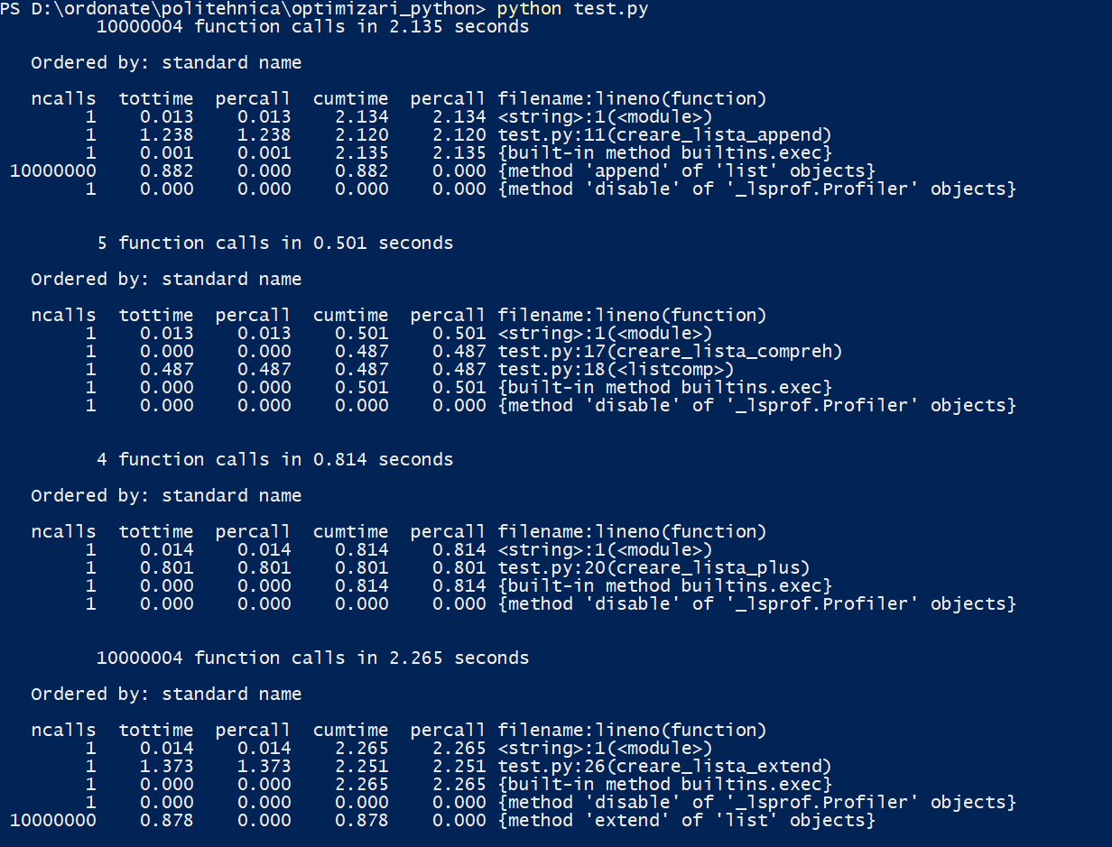
Comprehensions (liste)
Observăm că folosind funcțiile append și extend avem cele mai slabe performanțe (mai mult de 2 secunde). List comprehensions dă cea mai bună performanță în crearea unei liste. Operatorul "+" dă cea mai bună performanță când dorim să concatenăm liste.

Slide 10
Operații pe elementele listelor
De exemplu, vrem să facem suma elementelor a două liste, element cu element:
import cProfile
import random
import numpy
lista_nr_random_1=[random.randint(1,100) for x in range(10000000)]
lista_nr_random_2=[random.randint(1,100) for x in range(10000000)]
def suma_liste_1():
lsum=[]
for i in range(len(lista_nr_random_1)):
lsum.append(lista_nr_random_1[i]+lista_nr_random_2[i])
return lsum
def suma_liste_2():
return list(numpy.array(lista_nr_random_1)+numpy.array(lista_nr_random_2))
cProfile.run('suma_liste_1()')
cProfile.run('suma_liste_2()')
Pe slide-ul următor se va observa că suma între elementele listelor, efectuată cu numpy, a dat cele mai bune rezultate.

Slide 11
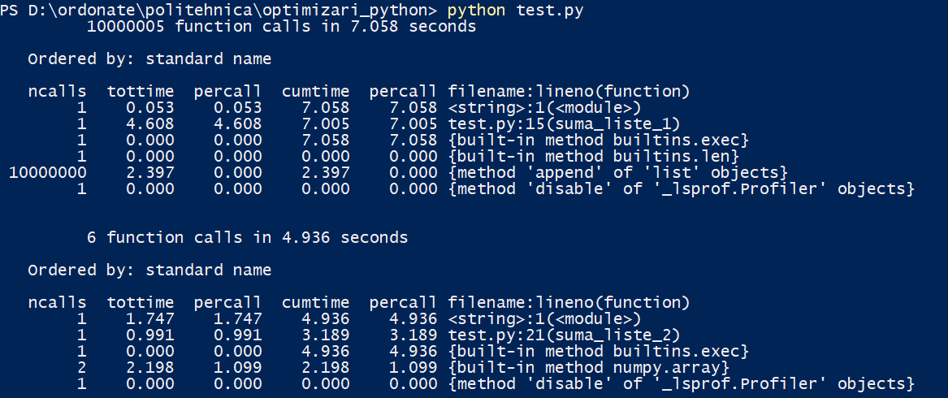
Operații pe elementele listelor

Slide 12
Ștergere secvență continuă dintr-o listă
Concatenarea părților rămase e mai rapidă decât multiple apeluri pop()
import cProfile
import random
l1=[random.randint(1,100) for x in range(1000000)]
l2=list(l1)
def sterge_pop(l,ind1,ind2):
for _ in range(ind2-ind1):
l1.pop(ind1)
return l1
def sterge_concat(l2,ind1,ind2):
return l2[:ind1]+l2[ind2:]
cProfile.run('sterge_pop(l1,5,len(l1)-5)')
cProfile.run('sterge_concat(l2,5,len(l2)-5)')

Slide 13
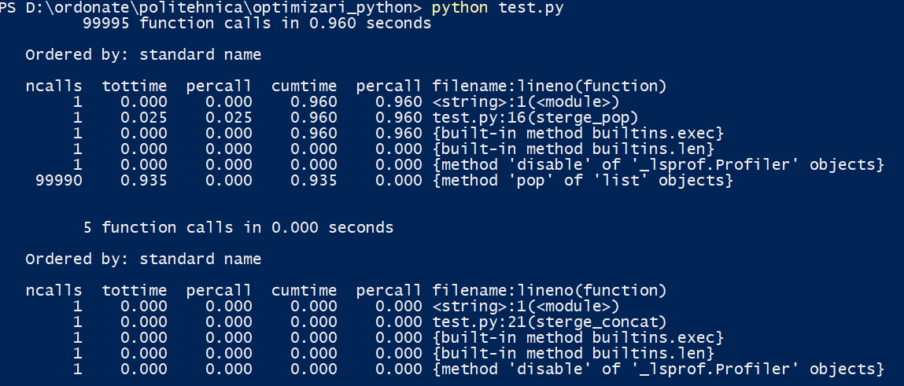
Ștergere secvență continuă dintr-o listă

Slide 14
Sortarea elementelor dintr-o listă
Comparație între sort și sorted, cu cheie data ca expresie lambda și ca funcție obișnuită
import cProfile
import random
l1=[(random.randint(1,100), random.randint(1,100)) for x in range(10000000)]
l2=list(l1)
l3=list(l1)
l4=list(l1)
def sorteaza1(l):
l.sort(key=lambda x: x[0]+x[1])
return l
def sorteaza2(l):
def f(elem):
return elem[0]+elem[1]
l.sort(key=f)
return l
def sorteaza3(l):
sorted(l, key=lambda x: x[0]+x[1])
return l
def sorteaza4(l):
def f(elem):
return elem[0]+elem[1]
sorted(l, key=f)
return l
cProfile.run('sorteaza1(l1)')
cProfile.run('sorteaza2(l2)')
cProfile.run('sorteaza3(l3)')
cProfile.run('sorteaza4(l4)')

Slide 15
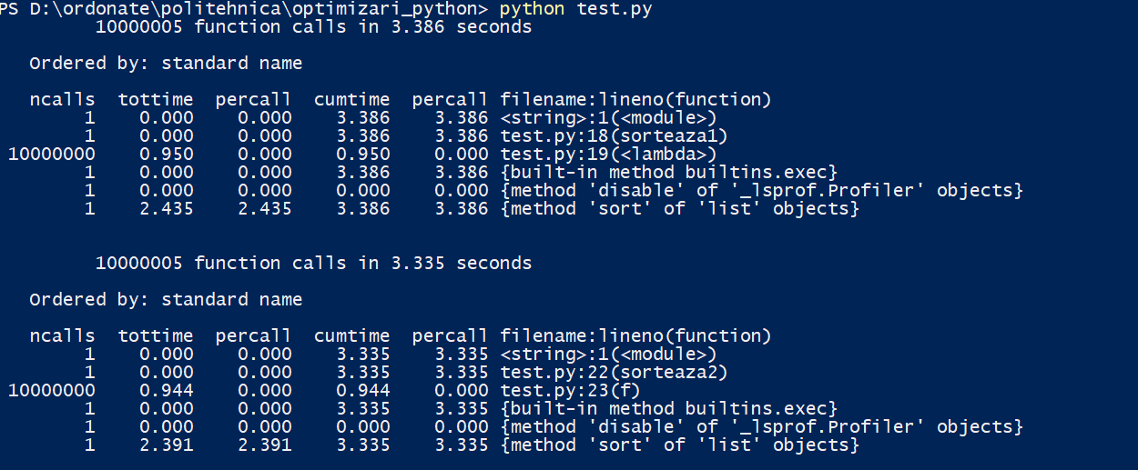
Sortarea elementelor dintr-o listă (sort)

Slide 16
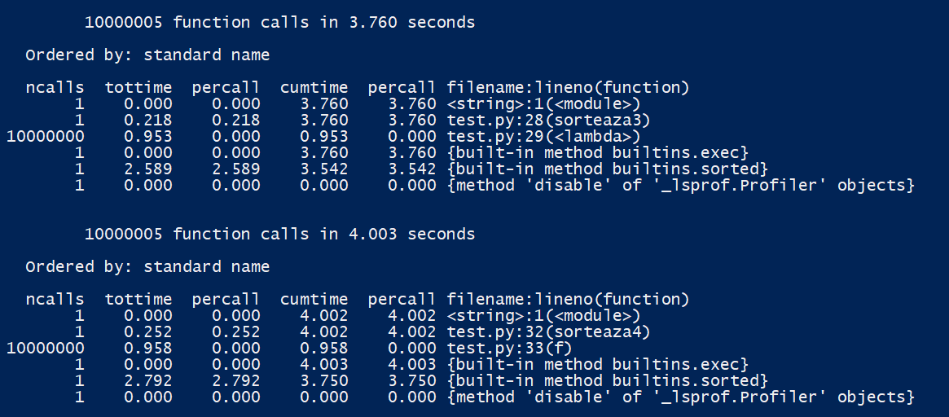
Sortarea elementelor dintr-o listă (sorted)

Slide 17
Crearea de liste cu elemente distincte
import cProfile
import random
l1=[random.randint(1,100) for x in range(1000000)]
l2=list(l1)
l3=list(l1)
def multime_append(l1):
lrez=[]
for e in l1:
if e not in lrez:
lrez.append(e)
return lrez
"""
#Extrem de ineficient!!!!
def multime_compreh(l1):
return [l1[i] for i in range(len(l1)) if l1[i] not in l1[0:i]]
"""
def generator_distincte(l1):
a=[]
for x in l1:
if x not in a:
a.append(x)
yield x
def multime_generator(l1):
return list(generator_distincte(l1))
def multime_set(l2):
return list(set(l2))
def multime_dictionar(l3):
return list(dict.fromkeys(l3))
print("Rezultat creare multime cu append")
cProfile.run('multime_append(l1)')
#cProfile.run('multime_compreh(l1)')
print("Rezultat creare multime folosind generator")
cProfile.run('multime_generator(l1)')
print("Rezultat creare multime cu set")
cProfile.run('multime_set(l2)')
print("Rezultat creare multime cu dict.fromkeys()")
cProfile.run('multime_dictionar(l3)')

Slide 18
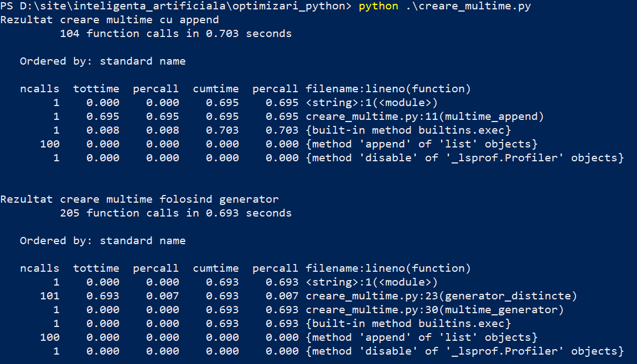
Crearea de liste cu elemente distincte
Nu am mai afișat și rezultatul pentru list comprehension, fiind extrem de lent.
Se va vedea pe slide-ul următor că rezultatele funcțiilor de bibliotecă sunt cu mult superioare ca eficiență

Slide 19
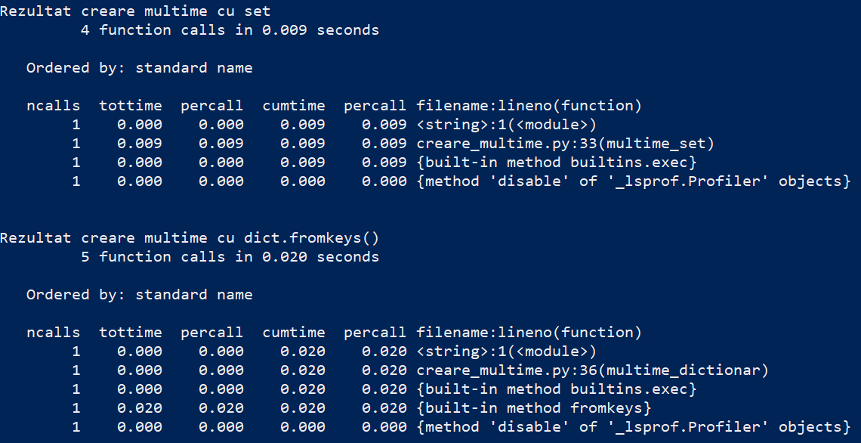
Crearea de liste cu elemente distincte
Cea mai bună metodă este transformarea în mulțime și apoi în listă.
Atenție, transformarea în mulțime ordonează elementele crescător
>>> list(set([7,3,2,2,2,3,7]))
[2, 3, 7]
Dacă vrem să păstrăm ordinea apariției în cadrul listei, cea mai eficientă metodă este dict.fromkeys()
>>> list(dict.fromkeys([7,3,2,2,2,3,7]))
[7, 3, 2]
>>>

Slide 20
Crearea dicționarelor
Folosirea lui zip este mai rapidă decât alte moduri de creare a dicționarelor, urmată de comprehensions
import cProfile
import random
import math
import string
l1=[random.randint(1,100) for x in range(int(math.pow(len(string.ascii_lowercase),5)))]
lista_sir_random=["".join([x,y,z,t,w])
for x in string.ascii_lowercase
for y in string.ascii_lowercase
for z in string.ascii_lowercase
for t in string.ascii_lowercase
for w in string.ascii_lowercase]
def creeaza_dictionar():
d1={}
for i in range(len(l1)):
d1[lista_sir_random[i]]=l1[i]
return d1
def creeaza_dictionar_compreh():
d1={lista_sir_random[i]:l1[i] for i in range(len(l1))}
return d1
def creeaza_dictionar_zip():
d1=dict(zip(lista_sir_random, l1))
return d1
cProfile.run('creeaza_dictionar()')
cProfile.run('creeaza_dictionar_compreh()')
cProfile.run('creeaza_dictionar_zip()')

Slide 21
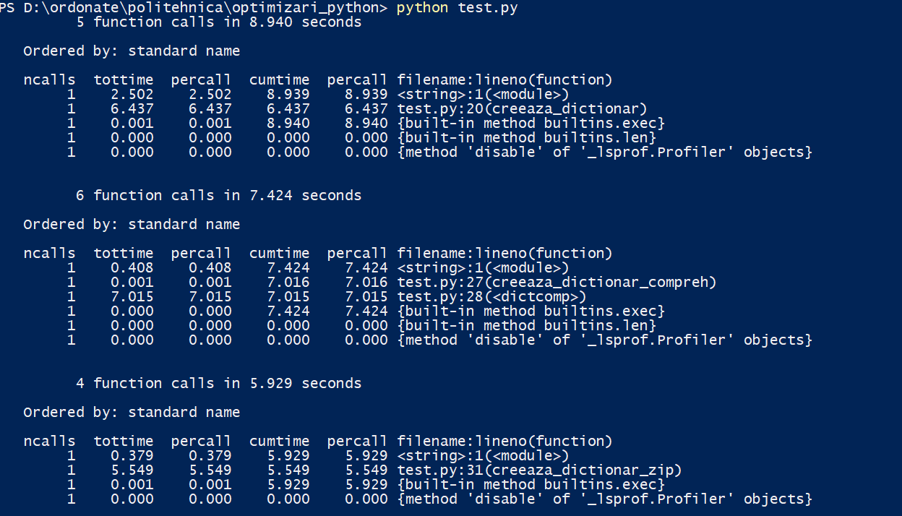
Crearea dicționarelor

Slide 22
Iterare printr-un dicționar
Concatenarea părților rămase e mai rapidă decât multiple apeluri pop()
import string
import math
import cProfile
import random
l1=[random.randint(1,100) for x in range(int(math.pow(len(string.ascii_lowercase),5)))]
lista_sir_random=["".join([x,y,z,t,w])
for x in string.ascii_lowercase
for y in string.ascii_lowercase
for z in string.ascii_lowercase
for t in string.ascii_lowercase
for w in string.ascii_lowercase]
dd=dict(zip(lista_sir_random, l1))
def itereaza1(d):
sum=0
for k in d:
sum+=d[k]
return sum
def itereaza2(d):
sum=0
for k,v in d.items():
sum+=v
return sum
def itereaza3(d):
sum=0
for v in d.values():
sum+=v
return sum
#strict pe cazul acesta
def suma(d):
return sum(d.values())
cProfile.run('itereaza1(dd)')
cProfile.run('itereaza2(dd)')
cProfile.run('itereaza3(dd)')
cProfile.run('suma(dd)')

Slide 23
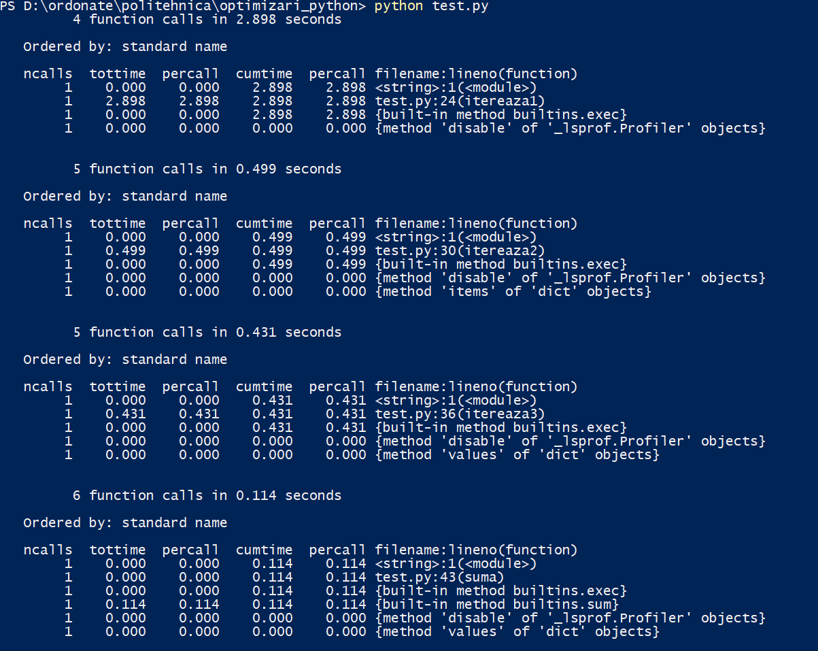
Iterare printr-un dicționar

Slide 24
Produs cartezian
Crearea produsului cartezian pentru 2 sau mai multe liste
import itertools
import random
import cProfile
lista_1_random=[random.randint(1,100) for x in range(5000)]
lista_2_random=[random.randint(1,100) for x in range(5000)]
def produs_cartezian_1(l1, l2):
return [(x1, x2) for x1 in l1 for x2 in l2]
def produs_cartezian_2(l1, l2):
return list(itertools.product(l1,l2))
print("Rezultat list comprehension")
cProfile.run("produs_cartezian_1(lista_1_random, lista_2_random)")
print("\n\nRezultat itertools.product")
cProfile.run("produs_cartezian_2(lista_1_random, lista_2_random)")

Slide 25
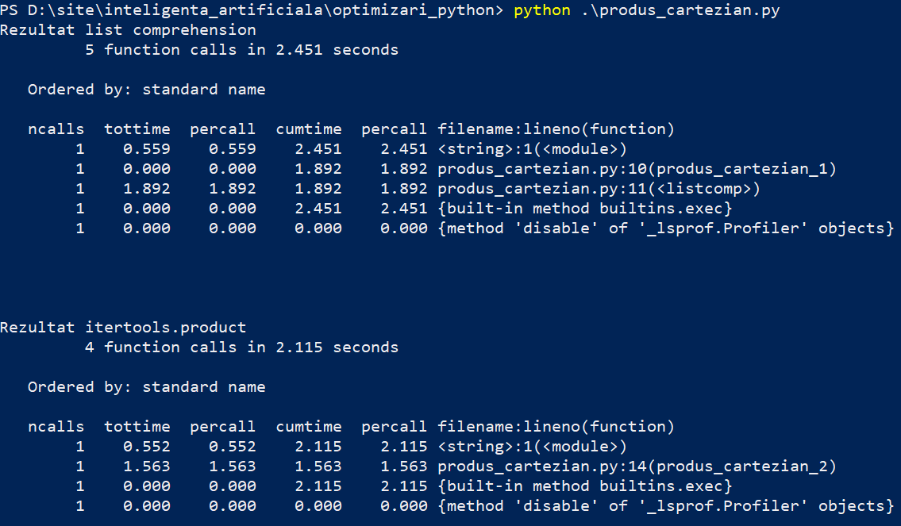
Produs cartezian
Cea mai bună metodă este cu itertools.product

Slide 26
Modulul pickle
Când avem cantități mari de date care trebuie procesate și aduse într-un format diferit folosit mai departe în algoritmi putem să salvăm datele într-un fișier temporar
Datele sunt memorate in format binar.
Se pot încărca din fișier în același format.
import pickle
fis = open("date.pkl",'wb')
pickle.dump(date_multe,fis)
f= open("date.pkl",'rb')
date = pickle.load(f)
f.close()
Observație: Jupyter notebook

Slide 27
Combinare python cu C
O altă strategie de a îmbunătăți timpul de rulare pentru anumite zone de cod, este să fie scrise niște funcții ajutătoare în C care să fie apelate în Pyhton.
Se realizeaza cu ajutorul intermediului modului distutils.
Un exemplu de fișier (exemplu_c.py) de setare este
cel de mai jos:
from distutils.core import setup, Extension
setup(name='exemplu_c', version='1.0', \
ext_modules=[Extension('exemplu_c', ['exemplu_c.c'])])
Funcțiile sunt definite în fișierul exemplu_c.
#include <Python.h>
static PyObject* exemplu_c(PyObject* self) {
return Py_BuildValue("s", "Text exemplu");
}
static char exemplu_c_docs[] =
"exemplu_c( ): Se apelează fara argumente. Afișează un text\n";
static PyMethodDef functii[] = {
{"exemplu_c", (PyCFunction)exemplu_c,
METH_NOARGS, exemplu_c_docs},
{NULL}
};
void initexemplu_c(void) {
Py_InitModule3("exemplu_c", functii,"");
}
python exemplu_c.py install

